Slide 1
日次・週次業務

Slide 2
更新履歴
版 | 更新日 | 更新者 | 内容
1.0.0 | 2021/02/16 | 飯野 | 新規作成(OBPM Neoリリース)

Slide 3
プロジェクトの立ち上げと日次・週次業務
OBPMでプロジェクトを登録してから、プロジェクトメンバが日次入力を開始できるようになるまでの手順を説明します。
１．プロジェクトの立ち上げ準備 | 備考
１－１．プロジェクト登録 | プロジェクトの基本情報を入力します。
１－２．工程タスク成果物登録 | プロジェクトのスコープを作成します。ドメイン情報から初期データがコピーされていますので、プロジェクト独自のスコープへ調整します。
１－３．ガントチャート | プロジェクトの全体スケジュールを計画します。 （詳細なスケジュールは、リソースヒストグラム作成後に計画します。）
１－４．プロジェクトメンバ登録 | プロジェクトに参画するメンバを指定します。自社、委託先、顧客、匿名の種類で指定します。本手順はリソースヒストグラムを作成するために必要です。
１－５．リソースヒストグラム | プロジェクトメンバの稼働予定を登録します。メンバ毎に、誰がどの工程にどれだけ作業するかを登録します。登録すると月々の工程にかかる人件費（見込）が計算されます。
１－６．原価見積／実行予算 | リソースヒストグラムから原価見積、実行予算を作成します。
１－７．プロジェクト登録 | 作成した原価見積とプロジェクトを関連付けます。設定により、原価見積の承認ワークフローを回すことができます。
１－８．プロジェクト登録 | プロジェクトの状況を「先行着手」または「受注」にします。この段階で、プロジェクトメンバが工数を入力できるようになります。
１－９．プロジェクト別採算登録 | プロジェクトの採算情報を登録します。
１－１０．ガントチャート | 作業期間や担当者、タスクにかかる計画工数を設定し、詳細なスケジュールを作成します。

Slide 4
プロジェクトの立ち上げと日次・週次業務
OBPMでプロジェクトを登録してから、プロジェクトメンバが日次入力を開始できるようになるまでの手順を説明します。
２．日次業務 | 備考
２－１．勤務実績表入力 | 勤務実績を入力します。
２－２．工数入力 | プロジェクトの工数を工程別、あるいはタスク明細別に入力します。工数を入力することで、プロジェクト別採算原価や月中参考原価に反映されます。
２－３．ガントチャート | メンバは、自分の作業スケジュールに対して進捗率と実績工数を入力します。この進捗率は上位タスクや上位工程に自動集計されます。
３．週次業務 | 備考
３－１．進捗報告登録 | 週次、月次の進捗報告を作成します。ガントチャートの情報から集計するため、進捗報告登録前に最新の進捗状況を入力しておく必要があります。

Slide 5
２．日次業務

Slide 6
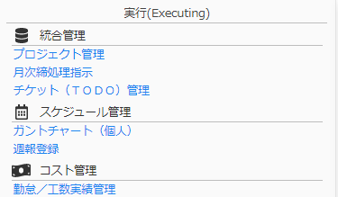
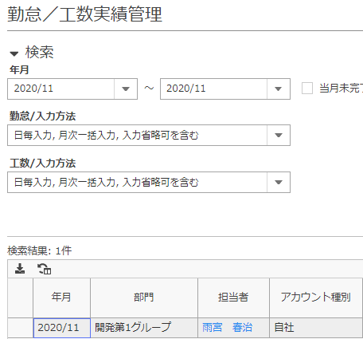
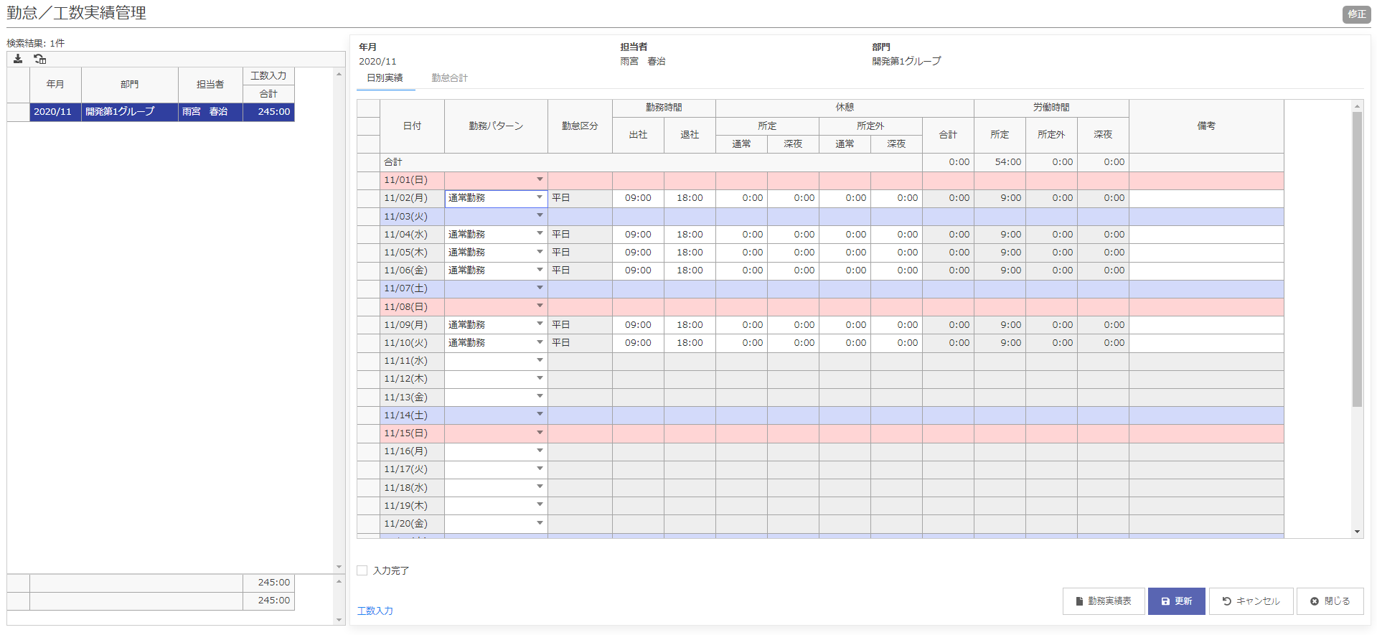
２．日次業務
２－１．勤務実績表入力＜日毎入力の場合＞
1. 勤務パターンを選択します。
2. 勤務時間の出社、退社を入力します。
3. 月の入力が完了したら、本人が「入力完了」にチェックを入れます。
チェックを入れることで、担当者ごとの月の入力の完了状況が
【勤務実績表一覧】画面で確認することができます。
入力完了にチェックを入れると、当月の勤怠が確定し、
修正することができなくなります。また、入力完了のチェックが外せなくなります。
当月の勤怠を修正したい場合は、上司など権限のある担当者へ依頼し、
入力完了のチェックを外してもらいます。
入力完了のチェックが外れれば、当月の勤怠を修正することができます。
1
2
3

Slide 7
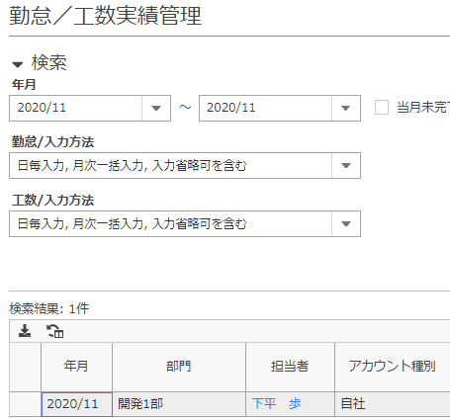
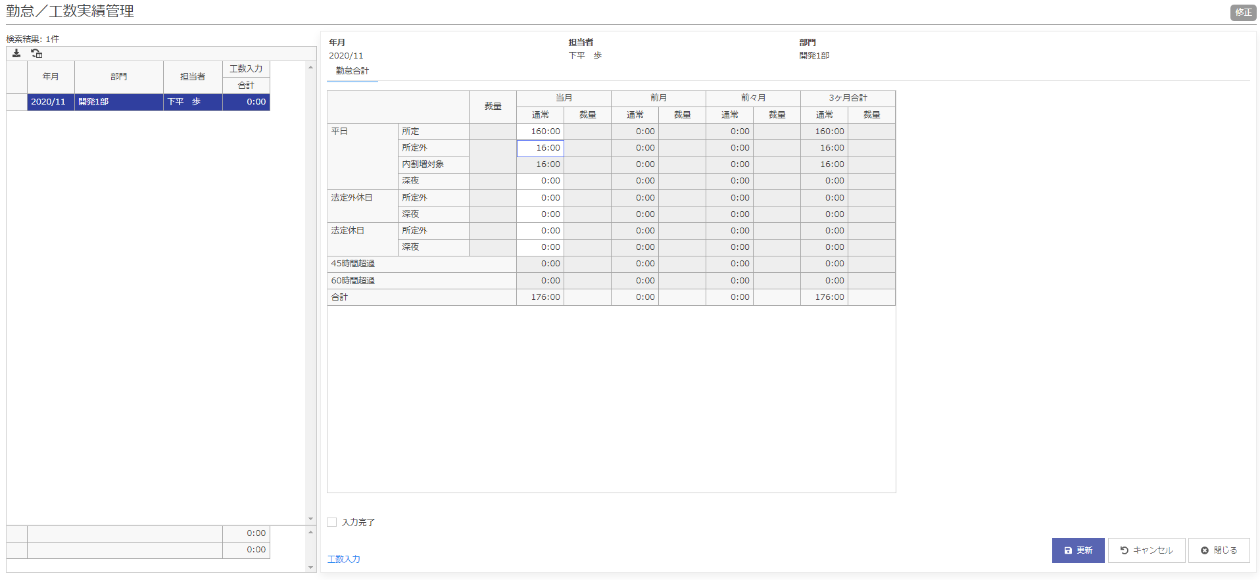
２．日次業務
２－１．勤務実績表入力＜月次一括入力の場合＞
1. 当月の合計労働時間を入力します。
※毎日上書きで入力することが出来ます。積み上げではありません。
月の入力が完了したら、本人が「入力完了」にチェックを入れます。
チェックを入れることで、担当者ごとの月の入力の完了状況が
【勤務実績表一覧】画面で確認することができます。
入力完了にチェックを入れると、
当月の勤怠が確定し、修正することができなくなります。
また、入力完了のチェックが外せなくなります。
当月の勤怠を修正したい場合は、上司など権限のある担当者へ依頼し、
入力完了のチェックを外してもらいます。
入力完了のチェックが外れれば、当月の勤怠を修正することができます。
1
2

Slide 8
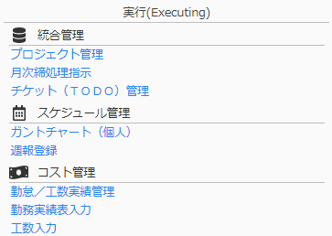
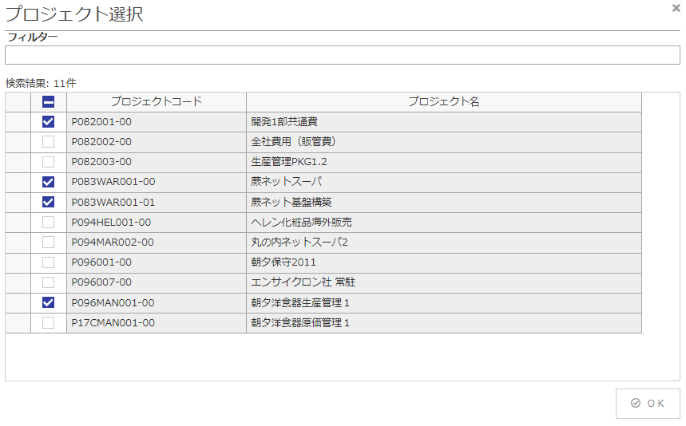
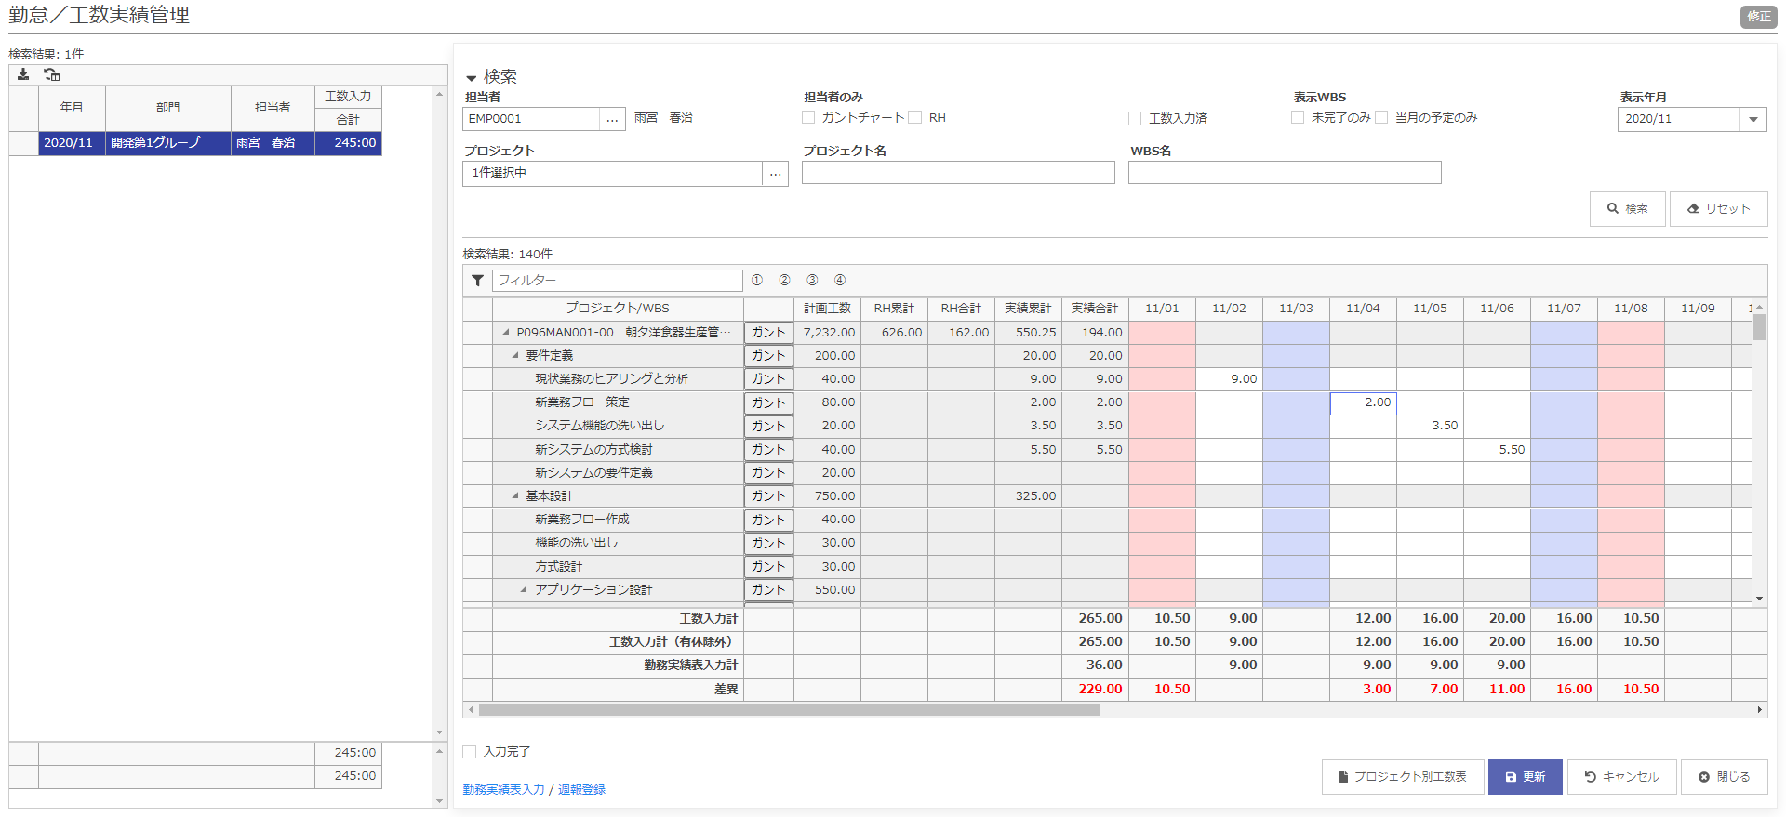
２．日次業務
クリックすると、小画面で工数を入力するプロジェクトを選択して絞り込むことができます
２－２．工数入力＜日毎入力の場合＞
日別に勤務したプロジェクトの工程に工数を入力します。
【勤務実績表入力】で入力した工数が参考値として表示されています。各工程へ工数を割り振る際に参考にすることができます。
工数入力を行うことで、【プロジェクト別採算登録】の「月中参考原価」に反映されますので、毎日入力することをお勧めします。
1
2

Slide 9
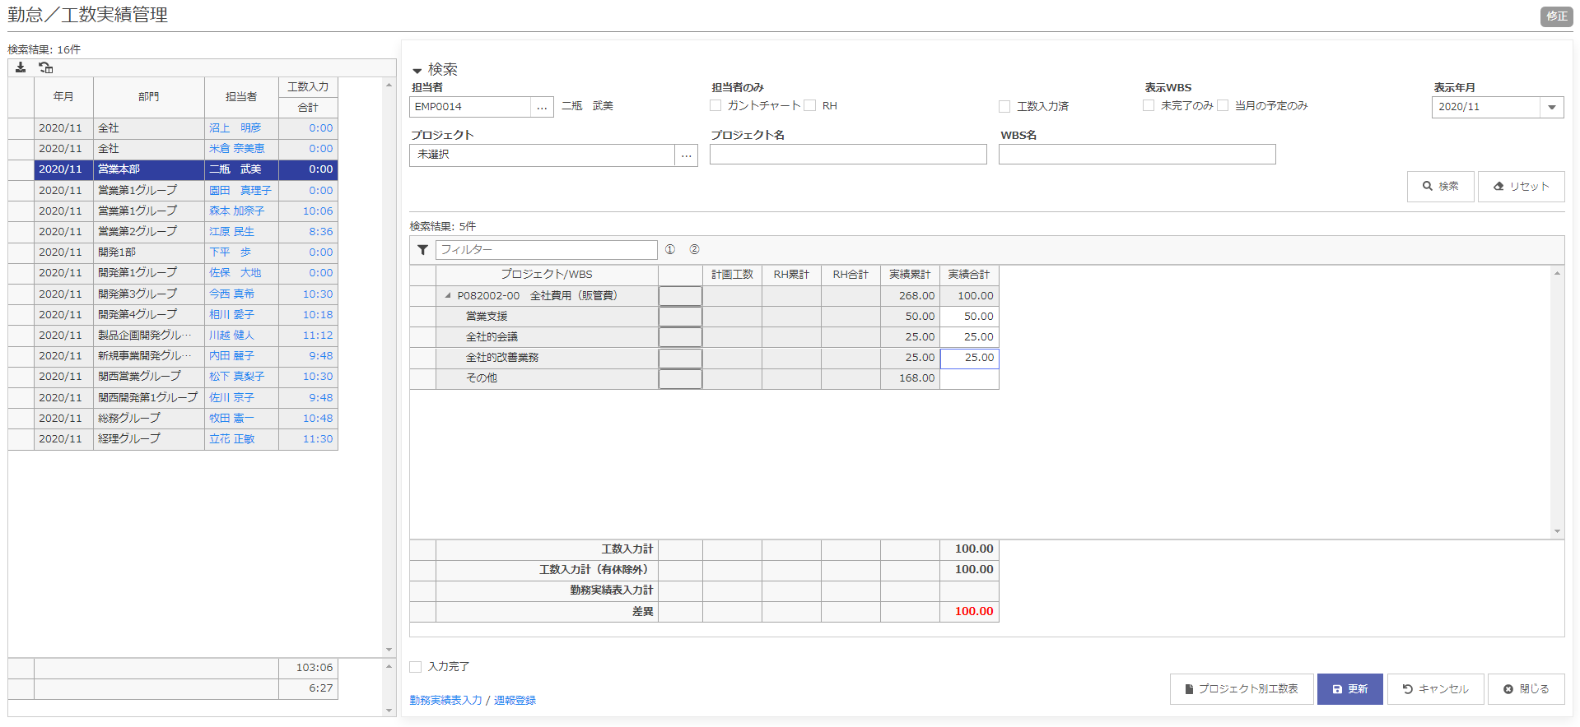
２．日次業務
クリックすると、小画面で工数を入力するプロジェクトを選択して絞り込むことができます
２－２．工数入力＜月次一括入力の場合＞
1. 月別に勤務したプロジェクトの工程に工数を入力します。
2. 【勤務実績表入力】で入力した工数が参考値として表示されています。各工程へ工数を割り振る際に参考にすることができます。
1
2

Slide 10
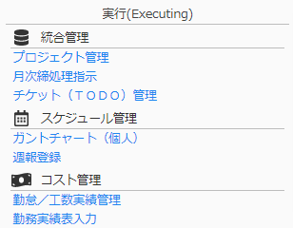
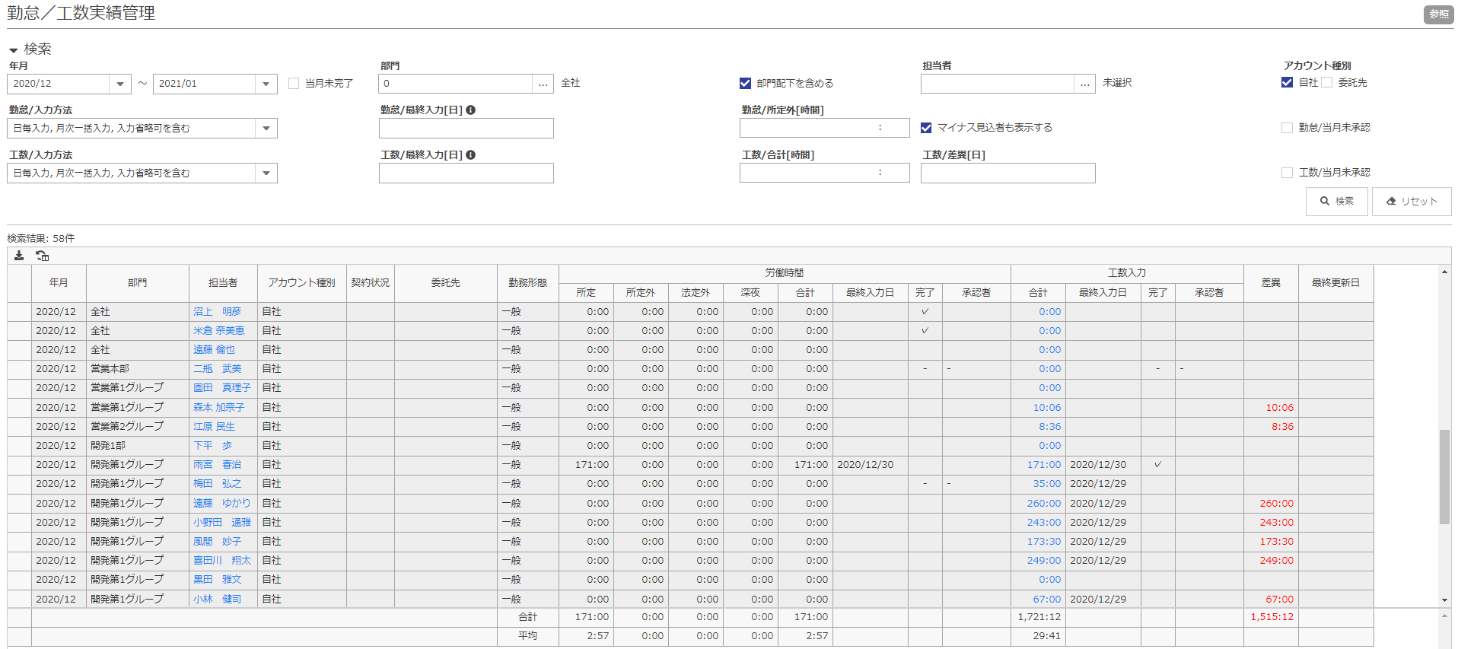
２．日次業務
（参考）月次業務‐勤務実績・工数の入力状況の確認
【勤務実績表一覧】画面を使うことで、月の入力完了状況を一覧で確認することができます。
入力が完了している場合、
［完了］欄に「✓」が表示されます。
入力が未完了の場合、
［完了］欄は無印となります。
入力が必須でない担当者については、
【アカウント登録】で［省略可］の設定をすることで
［完了］欄は「-」となります。

Slide 11
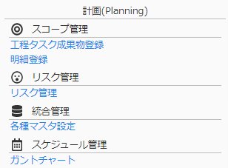
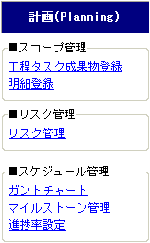
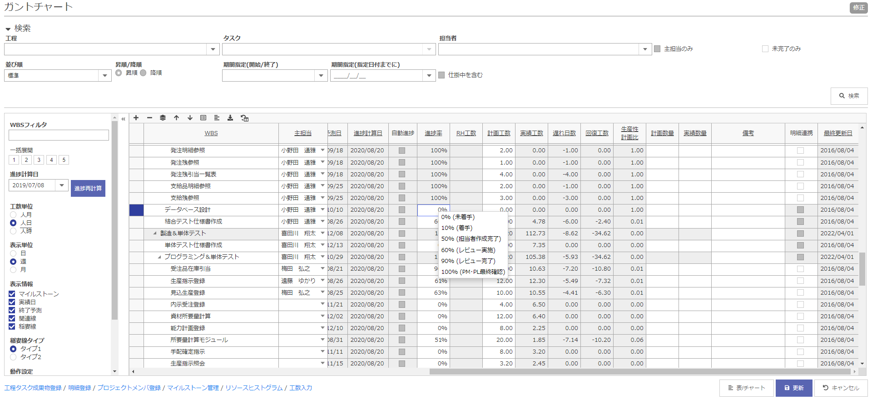
２．日次業務
２－４．ガントチャート
1. 担当明細に進捗率を入力します。
作業に費やした工数を加算して、実績工数へ上書きします。
【自社マスタ設定】で工数入力単位を「タスク‐明細別に設定している場合、
実績工数に【工数入力】で入力した工数が自動で集計されるため、
実績工数を手動で入力する必要はありません。
1

Slide 12
３．週次業務

Slide 13
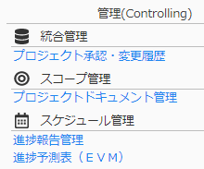
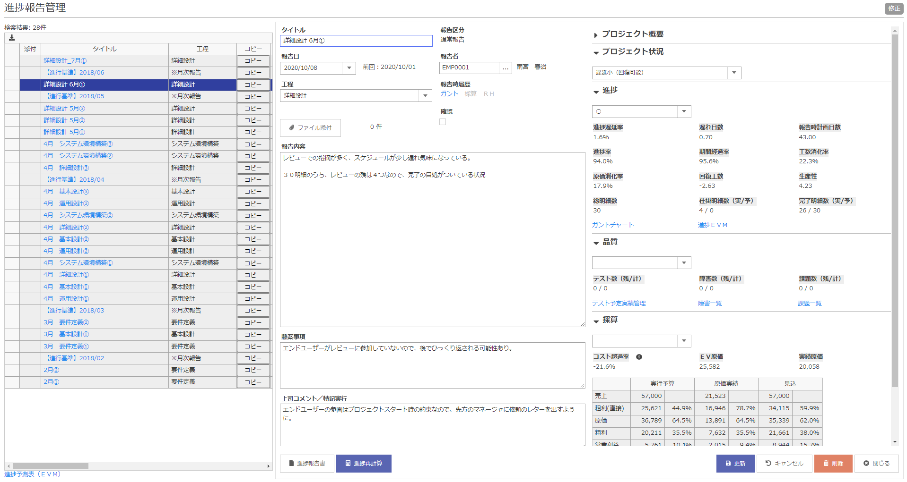
３．週次業務
３－１．進捗報告登録
1
1. 報告区分を選択します。週次報告の場合は「通常報告」を選択します。
2. 工程を選択します。
3. 工程を選択すると、選択した工程に応じた定量報告が自動作成されます。
定量報告はプロジェクトの実績工数や進捗情報から作成されます。進捗報告登録をする前には、メンバーに実績の入力（【工数入力】、【ガントチャート】）が完了しているか確認します。
4. 定性報告を入力します。
報告区分の「月次報告」について
月次報告の場合には、「月次報告」を選択します。月に１つしか作成できません。月次報告を作成していない場合、仮締め処理にて必要に応じて自動で作成されます。
3
2
4

Slide 14
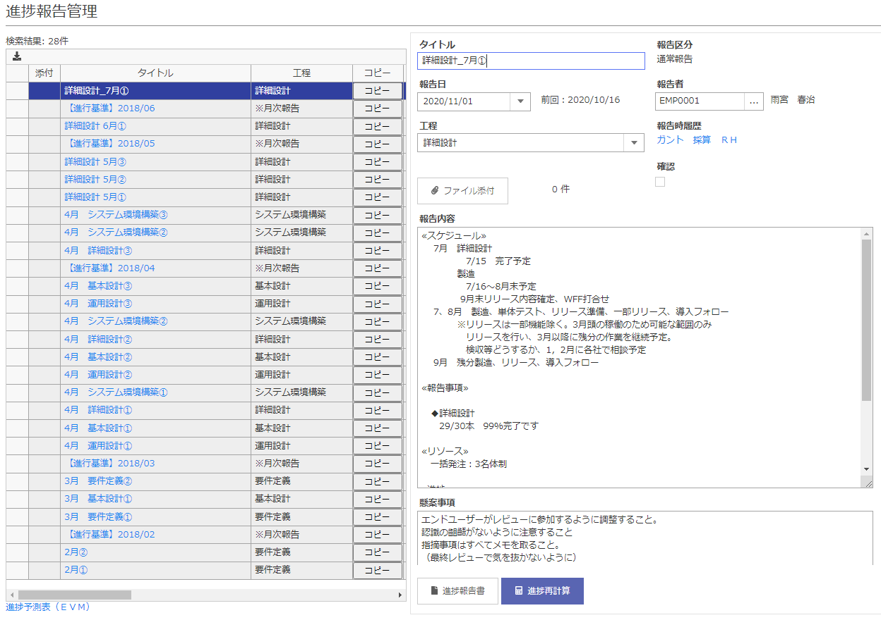
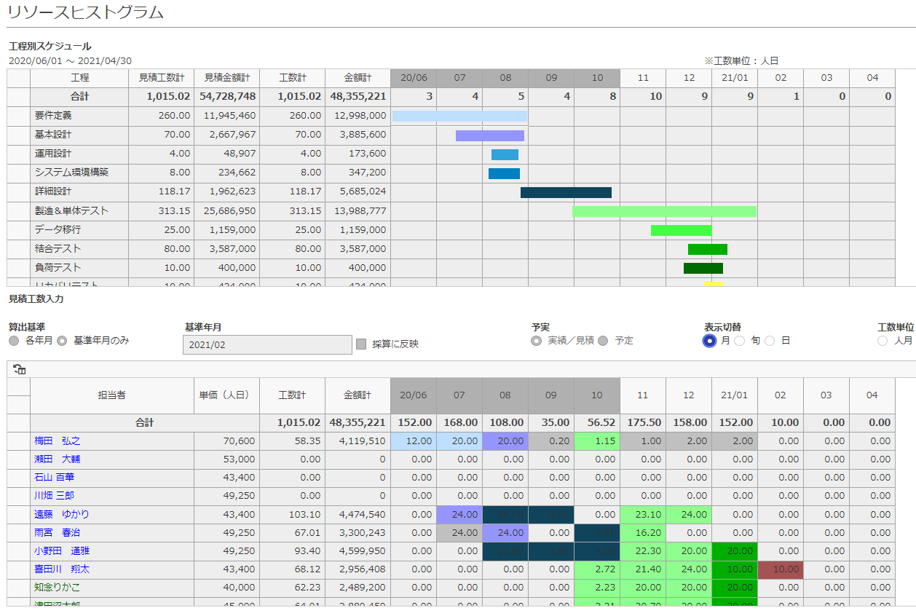
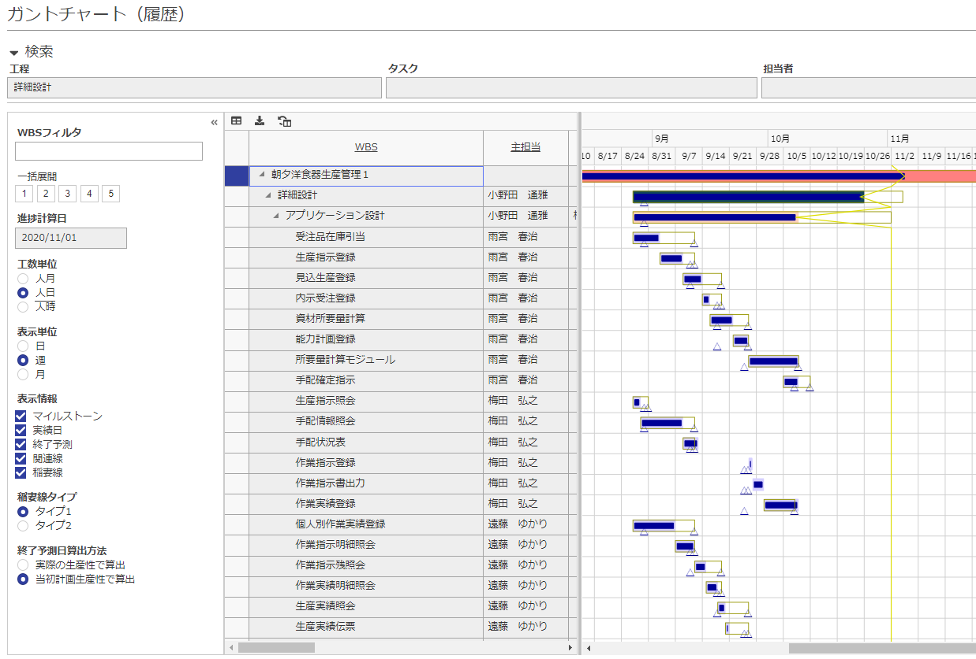
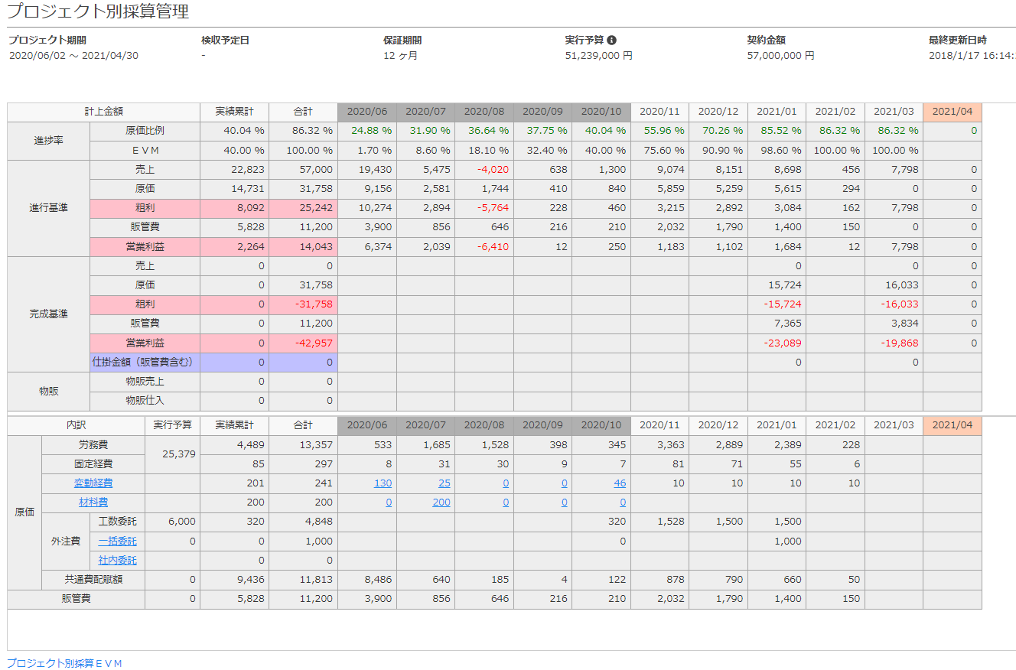
３．週次業務
進捗報告登録を行った際、その時点のガントチャート、プロジェクト別採算登録、リソースヒストグラムのデータを保持し、後から履歴として参照することができます。
（参考）進捗報告時の履歴データについて

Slide 15
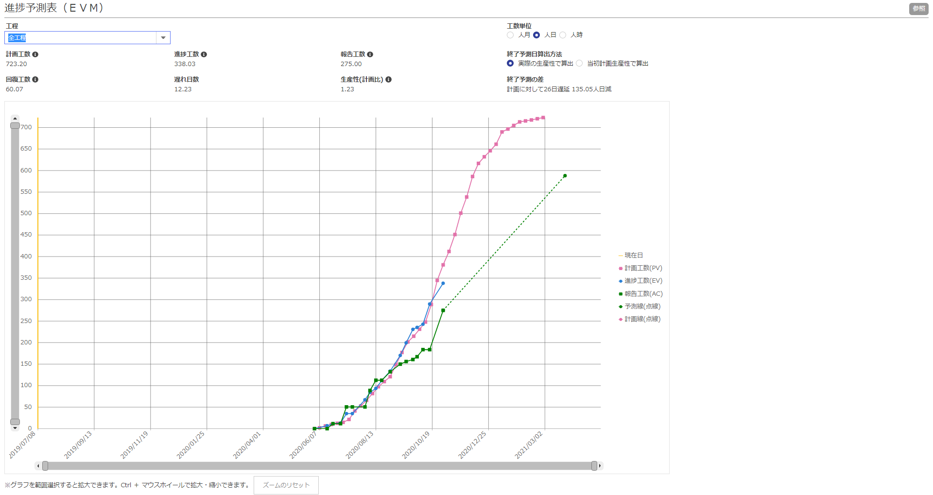
３．週次業務
（参考）EVMのプロットの作成
【進捗予測表（EVM）】のプロットは進捗報告登録を行った日に作成されます。
こまめに進捗報告登録を行うことで、EVMのグラフが細かく、滑らかに表示されるようになります。
通常は、週次で進捗報告登録を行うため、週次のプロットが表示されます。
進捗報告登録を行なった日に
プロットが打たれます。

